Slide 1


国家中小学课程资源
速度变化快慢的描述——加速度
（第一课时）
年 级：高一 主讲人：李靖
学 科：物理（人教版） 学 校：北京市第四中学

Slide 2
速度变化快慢的描述——加速度
（第一课时）
年 级：高一 主讲人：李靖
学 科：物理（人教版） 学 校：北京市第四中学

Slide 3
复习回顾
物体 运动
物体位 置改变
位置改变有快 慢、有方向
物体的 速度

Slide 4
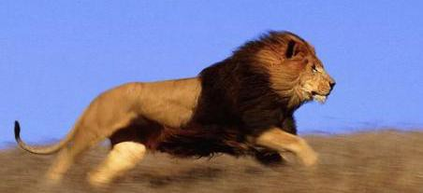
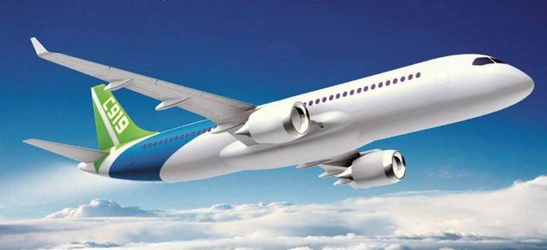
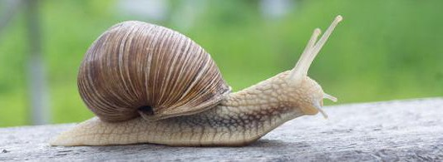
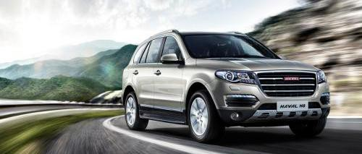
复习回顾

Slide 5
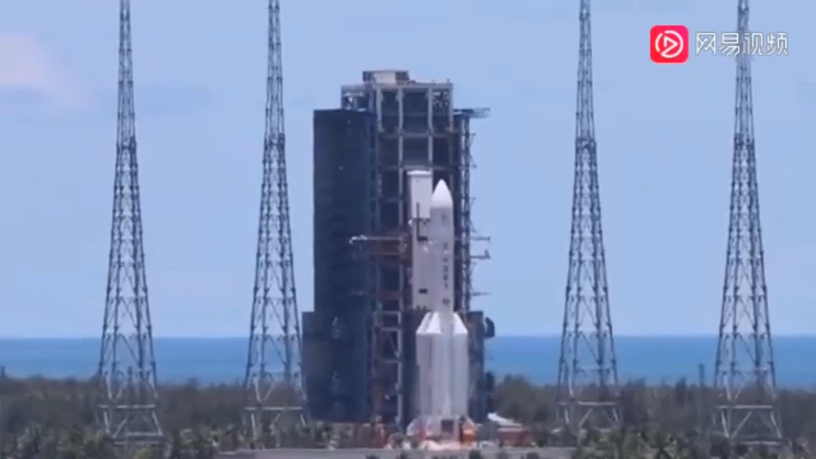
视频中物体的运动有什么共同点？

Slide 6
速度变化量
∆v = v末—v初
矢量，要注意规定正方向。

Slide 7



速度变化了吗？变化量是多少？
以水平向右为正方向，末速度
v末= －10 m/s， v初=10 m/s。
则：
小球碰墙后反弹，速度 大小为10 m/s
∆v =(－10 m/s) －10 m/s = －20 m/s

Slide 8
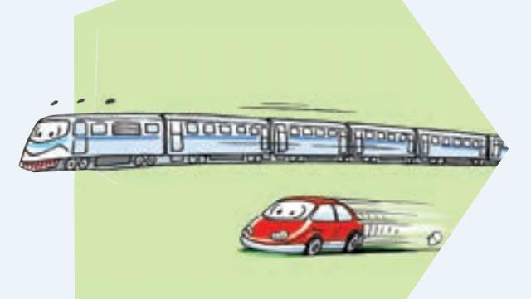
下面两个运动，有何异同？
一辆小汽车在10 s内， 速度从0达到100 km/h， 一列火车在300 s内速度 也从0达到100 km/h。

Slide 9
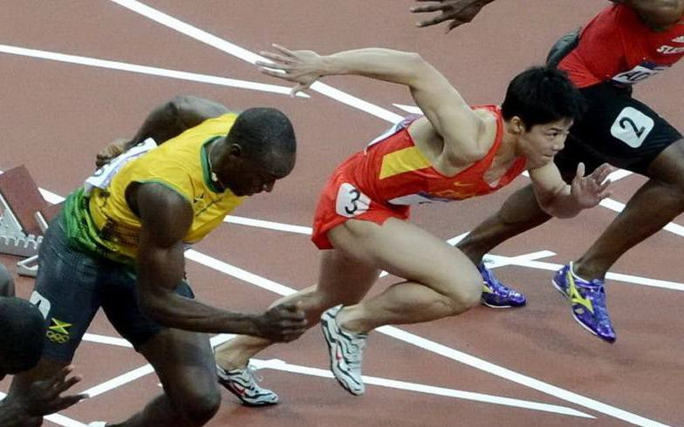
从运动学看，爆发力好是什么意思呢？

Slide 10
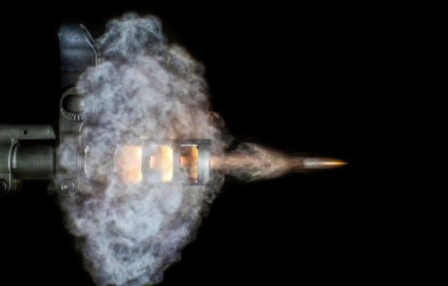
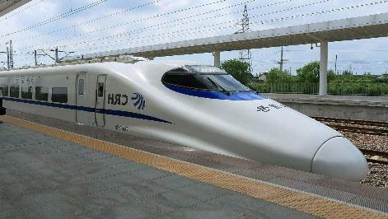
子弹出射， 速度“急剧”变化
列车出站， 速度“缓慢”变化
速度变化快
速度变化慢

Slide 11
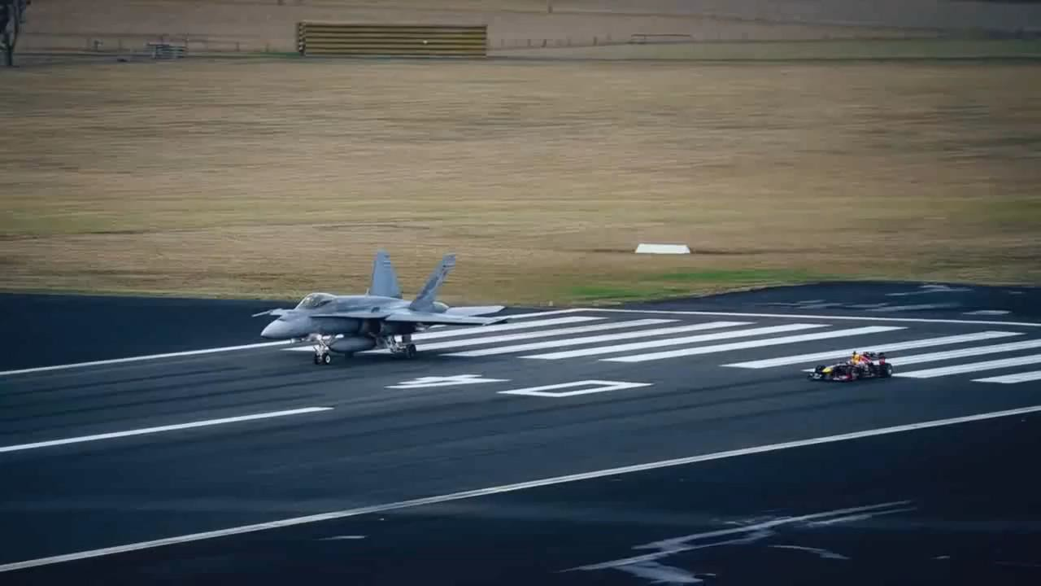
谁的速度变化快？

Slide 12
提出问题
如何描述物体速度变化的快慢？

Slide 13
比较下列物体速度变化的快慢
运动的物体 | 初速度(m/s) | 末速度(m/s) | 时间(s)
A. 飞机起飞 | 0 | 84 | 30
B. 跑车启动 | 0 | 84 | 12
C. 摩托车启动 | 0 | 60 | 12
D. 战斗机飞行 | 300 | 450 | 15

Slide 14
类比
位置变化的快慢
速度变化的快慢
_{v =} Δx
_{a =} Δv
Δt
Δt

Slide 15
加速度
加速度(acceleration)：速度的变化量与发生这 一变化所用时间之比，通常用 a 表示。
_{a =} Δv
Δt
描述物体速度变化的快慢。
单位：m/s² （米每二次方秒）。

Slide 16
加速度的方向
_{a =} Δv
Δt
a的方向与Δv方向一致。

Slide 17
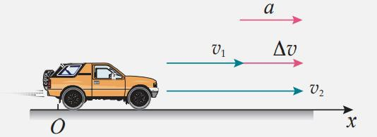
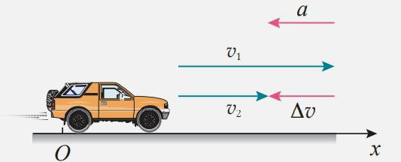
如何确定Δv的方向
物体加速时的情况
v₁ < v₂
物体减速时的情况
v₁ > v₂

Slide 18


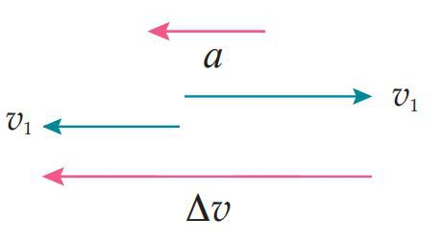

v₁
v₂
x
v₂与v₁反向
若：v₁=10 m/s，v₂=－5 m/s， t=2 s 则：
Δv= v₂ － v₁= － 15 m/s，沿x轴负方向。
_{a =} Δv
= － 7.5 m/s² ，沿x轴负方向。
Δt

Slide 19
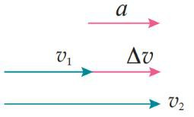
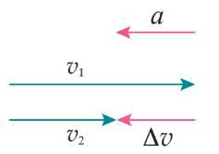
物体的加速与减速
当a与v同向时，物体加速；反之，物体减速。

Slide 20

应用
把一个乒乓球竖直上抛，则上升过程和下降过程中，乒 乓球的速度变化和加速度分别沿什么方向？
v₂
v₃
a ∆v
v₁
∆v
a
v₄

Slide 21
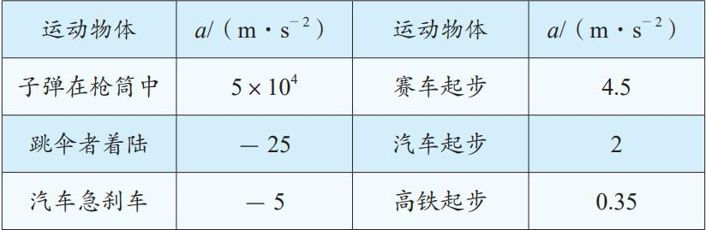
一些运动物体的加速度（近似值）

Slide 22
总结
描述速度变化的快慢。
加速度
两个物理量之比进行定义。
_{a =} Δv
矢量，与∆v方向相同。
Δt

